Slide 1
프로젝트 개발 계획서 [사원 직무역량평가] [Side Project: Document X ]
기업부설연구소 S/W개발팀 고현석 사원
2020. 05. 07
Ver 1.0

Slide 2
일 시 | 버 전 | 변경내용 | 작성자 | 승인자
2020.05.07 | 1.0 | 최초작성 | 고현석
디자인스타일가이드
Ver 1.0 /

Slide 3
계획서 개요
개발 목표 및 내용
추진 일정
디자인스타일가이드
Ver 1.0 /

Slide 4
1. 계획서 개요
달성 목표

Slide 5


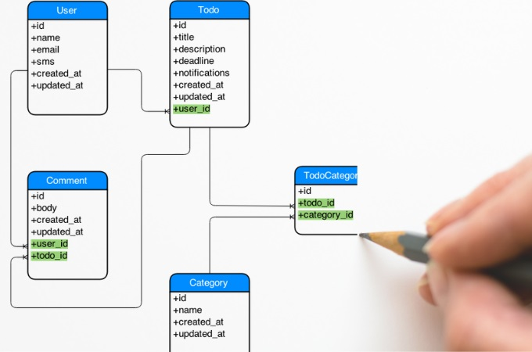
- 달성 목표
개인의 업무수행 역량 파악을 위한 간이프로젝트 수행
디자인스타일가이드
Ver 1.0 /

Slide 6
2. 개발 목표 및 내용
2-1. 개요
2-2. UI정의서

Slide 7

2-1. 개요
Websocket을 이용한 메신저 사이트
JAVA기반의 Spring Framework를 이용하여 Legacy Project 개발
개발 환경
OPEN JDK 13
Spring Framwork 5.2.13.RELEASE
Mysql 8.0
MyBatis 3.5.7
개발 툴
IntelliJ IDEA 2021.1.1 (ultimate)
Mysql workbench
Sourcetree (git – 형상관리용 GUI)
디자인스타일가이드
Ver 1.0 /

Slide 8
2-2. UI정의서 – Menu Structure
Project
회원 정보
로그인
관리자
회원가입
권한 별
접근 제어
일반 회원
권한 관리
회원정보
채팅
파일
리스트 조회
리스트 조회
리스트 조회
리스트 조회
상세 조회
조회
조회
조회
생성
수정
수정
생성
수정
삭제
생성
삭제
삭제
삭제
디자인스타일가이드
Ver 1.0 /

Slide 9
2-2. UI정의서 – List Of Screen
대분류 | 소분류 | Page Title | Description | 비고
관리 페이지 | 회원 관리 | 회원 정보 리스트 | 회원정보 리스트 조회 및 검색기능
 |  | 회원 정보 상세보기 | 선택한 회원 정보 상세보기기능, 상세보기를 통한 정보 수정 및 삭제
 | 채팅 관리 | 전체 채팅 리스트 조회 | 전체 채팅 리스트 조회 및 검색기능
 |  | 채팅 상세 조회 | 선택한 채팅 정보 상세보기기능, 상세보기를 통해 참여중인 회원들 확인 및 채팅 정보 수정, 삭제
 |  | 전체 파일 관리 | 회원 별 업로드 파일리스트 조회, 파일 다운 및 삭제, 검색 기능을 통한 리스트조회
채팅 관리 |  | 채팅리스트 조회 | 전체 채팅 리스트조회
 |  | 채팅 관리 | 내 그룹 권한 부여 및 채팅방 암호 구현 (채팅 관리자만 가능) 그룹 정보 수정, 삭제
마이페이지 |  | 마이페이지 | 회원 본인의 정보 수정, 및 삭제
 |  | 로그인 | 회원 로그인 및 회원가입
디자인스타일가이드
Ver 1.0 /

Slide 10
2-2. UI정의서 – List Of Screen
대분류 | 소분류 | Page Title | Description | 비고
파일 관리 |  | 파일 관리 | 회원 본인의 파일리스트 조회, 검색 기능을 통한 리스트조회, 파일 다운 및 삭제
디자인스타일가이드
Ver 1.0 /

Slide 11
2-2. UI정의서 – Permission
대분류 | 중분류 | 사용자 | 생성 | 보기 | 수정 | 삭제 | 비고
페이지별 권한 | 회원 정보 리스트 조회 | 관리자 |  | O
 |  | 일반 회원 |  | O
 | 회원 정보 상세보기 | 관리자 |  | O
 |  | 일반 회원 |  | X
 | 회원 정보 수정 및 삭제 | 관리자 |  | O | O | O
 |  | 일반 회원 |  | △ | △ | △ | 본인 정보만 가능
 | 회원 권한 부여 및 삭제 | 관리자 | O | O | O | O
 |  | 일반 회원 | X | X | X | X
 | 채팅 방 생성 및 상세 조회 | 관리자 | O | O
 |  | 일반 회원 | O | △ |  |  | 비밀번호 잠금 방은 해제 후 가능
 | 채팅 방 삭제 | 관리자 |  |  |  | O
 |  | 일반 회원 |  |  |  | △ | 채팅 방 권한이 있을 시에만 가능
 | 파일 업로드 및 보기, 삭제 | 관리자 | O | O |  | O
 |  | 일반 회원 | △ | △ |  | △ | 본인 파일만 가능
 | 전체 채팅 리스트 조회 | 관리자 |  | O
 |  | 일반 회원 |  | O
디자인스타일가이드
Ver 1.0 /

Slide 12
2-2. UI정의서 – UI설계
Page Title | Login Page | Author | 고현석
Screen Path | Home > login Page(로그인 전)
Description
1 | 루트 경로로 이동
2 | 이메일 형식의 유효성 검사, 중복여부 확인
3 | 영 소문자+숫자 조합 유효성 검사
4 | Password가 일치하는지 여부 확인+
5 | 영문자+숫자 조합 유효성 검사, 중복여부 확인
6 | 이메일 인증 토큰 번호 등록
1
Home
email
password
회원가입
Remember Me
email
2
이메일 인증
로그인
회원가입
인증번호
6
password
3
confirm
4
Nick Name
5
회원가입
초기화
디자인스타일가이드
Ver 1.0 /

Slide 13
2-2. UI정의서 – UI설계
Page Title | Home | Author | 고현석
Screen Path | Home (일반회원)
Description
1 | 루트 경로로 이동
2 | 회원정보 수정창으로 이동
3 | 채팅생성 및 검색으로 이동
4 | 파일 생성 및 삭제 페이지로 이동
5 | 홈페이지 기능 안내서
1
Home
5
My page
document
2
Title 1
내 정보관리
3
Explain 1
채팅 관리
4
파일 관리
Title 2
Explain 2
Title 3
Explain 3
디자인스타일가이드
Ver 1.0 /

Slide 14
2-2. UI정의서 – UI설계
Page Title | User Information | Author | 고현석
Screen Path | Home > User Information(일반회원)
Description
1 | 회원 고유 시리얼 넘버 값 (read Only)
2 | 이메일 수정 및 유효성 검사, 중복 검사
3 | 패스워드 수정 및 유효성 검사
4 | 3과 일치여부 확인
5 | 닉네임 수정, 영문자+ 숫자 유효성 검사 및 중복 검사
6 | 이메일 인증 토큰 번호
7 | 유효성 검사 실행 후 해당 정보 업로드
Home
마이페이지
My page
Serial Number
1
내 정보관리
채팅 관리
email
2
이메일 인증
파일 관리
인증번호
6
password
3
confirm
4
Nick Name
5
7
확인
초기화
디자인스타일가이드
Ver 1.0 /

Slide 15
2-2. UI정의서 – UI설계
Page Title | Chatting Room List | Author | 고현석
Screen Path | Home > Chatting > List (일반회원)
Description
1 | 채팅리스트 Row Number
2 | 채팅 제목
3 | 참여 인원 수
4 | 참여 버튼 클릭 시 해당 채팅에 참여
5 | 채팅 방 개설 버튼
6 | 채팅 방 검색, 구분에서 채팅 타이틀명, 참여자의 이메일 혹은 이름으로 검색 (참여자 검색은 완전 일치 해야함)
7 | 페이지네이션
Home
My page
채팅 리스트
채팅 방 개설
5
내 정보관리
6
구분
참여자 이메일
참여자 닉네임
채팅방 제목
채팅방 검색
채팅 관리
파일 관리
2
3
4
No | Title | 참여 인원 | 참여
1
Button
Button
Button
Button
Button
Button
Button
7
< 1 2 3 4 5 >
디자인스타일가이드
Ver 1.0 /

Slide 16
2-2. UI정의서 – UI설계
Page Title | Create Chatting Room | Author | 고현석
Screen Path | Home > Chatting > Create Chatting Room (일반회원)
Description
1 | 채팅 제목 입력 (글자수 제한 100자)
2 | 비밀번호입력 (필수 값 아님)
3 | 채팅에 초대할 참여자 검색 기능
4 | 3에서 검색한 참여자에서 같이 조회되는 쿼리를 드롭다운 형식으로 표시
5 | 등록된 참여자 표시
6 | 채팅 방 생성
7 | 취소 버튼
Home
채팅 리스트
채팅 방 개설
My page
구분
채팅방 검색
내 정보관리
채팅 방 개설
닫기
7
채팅 관리
No | Title | 참여 인원 | 참여
Title
Button
1
파일 관리
Button
비밀번호
2
Button
참여자 초대
참여자
이메일
닉네임
4
Button
검색
3
Button
Button
5
닉네임 | 이메일
Button
< 1 2 3 4 5 >
6
생성
디자인스타일가이드
Ver 1.0 /

Slide 17
2-2. UI정의서 – UI설계
Page Title | Chatting Room | Author | 고현석
Screen Path | Home > Chatting > Chatting Room(일반회원)
Description
1 | 참여자들의 채팅내용
2 | 참여자 리스트
3 | Massage Input에 입력한 문자를 1의 채팅내용으로 전송
4 | 파일 등록 기능 등록 후 6번에 따라 검색 및 채팅 보내기를 할 수 있음
5 | 파일명을 기준으로 파일 리스트 중 검색
6 | 5에서 검색된 파일리스트 표시
7 | 파일리스트 페이지네이션
Home
채팅 방
채팅 내용
2
My page
1
참여자 리스트
Nick Name 1
email | name
내 정보관리
Massage
채팅 관리
Nick Name 2
파일 관리
Massage
Nick Name 3
Massage
Me
Massage
파일
Massage Input
보내기
4
3
5
파일명 |  | 검색
File
File
File
File
File
6
7
< 1 2 3 4 5 >
디자인스타일가이드
Ver 1.0 /

Slide 18
2-2. UI정의서 – UI설계
Page Title | Chatting Room | Author | 고현석
Screen Path | Home > Chatting > Chatting Room(일반회원-방 개설자 및 관리자)
Description
1 | 참여자들의 채팅내용
2 | 참여자 리스트
3 | Massage Input에 입력한 문자를 1의 채팅내용으로 전송
4 | 파일 등록 기능 등록 후 6번에 따라 검색 및 채팅 보내기를 할 수 있음
5 | 파일명을 기준으로 파일 리스트 중 검색
6 | 5에서 검색된 파일리스트 표시
7 | 파일리스트 페이지네이션
8 | 개설자 및 관리자 – 참여자 추방기능
9 | 개설자 및 관리자 – 채팅방제목 변경
Home
채팅 방
9
Title 변경
채팅 내용
2
My page
1
참여자 리스트
Nick Name 1
email | name | BAN
내 정보관리
8
Massage
Btn
채팅 관리
Nick Name 2
Btn
파일 관리
Massage
Btn
Nick Name 3
Btn
Massage
Btn
Me
Btn
Massage
Btn
파일
Massage Input
보내기
4
3
5
파일명 |  | 검색
File
File
File
File
File
6
7
< 1 2 3 4 5 >
디자인스타일가이드
Ver 1.0 /

Slide 19
2-2. UI정의서 – UI설계
Page Title | File Management | Author | 고현석
Screen Path | Home > File Management
Description
1 | 파일명에 맞게 검색가능
2 | 삭제 버튼을 누르면 3번으로 전환되며 파일들에 체크 박스가 생김
3 | 삭제할 파일들을 체크 후 확인을 누르면 삭제
4 | 2번 버튼을 누르면 체크박스가 활성화 되며 파일을 누르면 체크박스이벤트가 발생됨
5 | 파일 리스트
6 | 파일 업로드
Home
파일 관리
삭제
확인
2
1
파일명 |  | 검색
3
파일 업로드
6
My page
4
5
File
File
File
File
File
∨
∨
∨
∨
∨
내 정보관리
채팅 관리
File
File
File
File
File
파일 관리
∨
∨
∨
∨
∨
File
File
File
File
File
∨
∨
∨
∨
∨
File
File
File
File
File
∨
∨
∨
∨
∨
File
File
File
File
File
∨
∨
∨
∨
∨
5
< 1 2 3 4 5 >
디자인스타일가이드
Ver 1.0 /

Slide 20
2-2. UI정의서 – UI설계
Page Title | Home | Author | 고현석
Screen Path | Home (관리자)
Description
1 | 루트 경로로 이동
2 | 회원정보 수정창으로 이동
3 | 채팅생성 및 검색으로 이동
4 | 파일 생성 및 삭제 페이지로 이동
5 | 전체 회원정보리스트 페이지로 이동
6 | 전체 채팅리스트 페이지로 이동
7 | 전체 파일리스트 페이지로 이동
8 | Management에 대한 설명
1
Home
8
My page
Management Document
내 정보관리
Title 1
Explain 1
Management
Title 2
회원 관리
채팅 관리
Explain 2
Title 3
파일 관리
Explain 3
디자인스타일가이드
Ver 1.0 /

Slide 21
2-2. UI정의서 – UI설계
Page Title | 회원 관리 | Author | 고현석
Screen Path | Home > 회원 관리(관리자)
Description
1 | 회원 목록 테이블
2 | 회원의 이메일 혹은 닉네임으로 검색하여 1번 화면에 출력
3 | 한 페이지당 표시할 회원 Row의 수 조절
4 | 수정 버튼을 누를 시 해당 회원의 수정페이지로 이동
5 | 삭제 버튼을 누를 시 해당 회원 삭제
6 | 회원 목록 페이지 네이션
Home
회원 관리
2
3
회원검색
이메일
닉네임
검색
Row Count
10
50
100
My page
내 정보관리
1
4
5
Management
회원 관리
No | email | Nick Name | 수정 | 삭제
1 | test@test.com | 발만
2 | test1@test.com | 우주
3 | test2@test.com | 망둥어
4 | test3@test.com | 원숭이
5 | test4@test.com | 오랑우탄
6 | test5@test.com | 사슴
7 | test6@test.com | 포도
Btn
Btn
채팅 관리
Btn
Btn
Btn
Btn
파일 관리
Btn
Btn
Btn
Btn
Btn
Btn
Btn
Btn
6
< 1 2 3 4 5 >
디자인스타일가이드
Ver 1.0 /

Slide 22
2-2. UI정의서 – UI설계
Page Title | 회원 정보 수정 | Author | 고현석
Screen Path | Home > 회원 관리 > 회원 정보 수정(관리자)
Description
1 | 회원 고유 시리얼 넘버 값 (read Only)
2 | 권한 부여 및 수정
3 | 이메일 수정 및 중복 검사
4 | 패스워드 수정
5 | 닉네임 수정, 영문자+ 숫자 유효성 검사 및 중복 검사
6 | 헤딩 회원 삭제
Home
회원정보 수정
My page
Serial Number
1
내 정보관리
Authorization
2
Management
email
3
회원 관리
password
4
채팅 관리
Nick Name
5
파일 관리
회원삭제
6
확인
초기화
디자인스타일가이드
Ver 1.0 /

Slide 23
2-2. UI정의서 – UI설계
Page Title | 채팅리스트 | Author | 고현석
Screen Path | Home > 채팅 관리(관리자)
Description
1 | 채팅리스트 Row Number
2 | 채팅 제목
3 | 참여 인원 수
4 | 참여 버튼 클릭 시 해당 채팅에 참여
5 | 채팅 방 개설 버튼
6 | 채팅 방 검색, 구분에서 채팅 타이틀명, 참여자의 이메일 혹은 이름으로 검색 (참여자 검색은 완전 일치 해야함)
7 | 페이지네이션
Home
My page
채팅 리스트
채팅 방 개설
5
내 정보관리
6
구분
참여자 이메일
참여자 닉네임
채팅방 제목
채팅방 검색
Management
회원 관리
2
3
4
No | Title | 참여 인원 | 참여
채팅 관리
1
Button
파일 관리
Button
Button
Button
Button
Button
Button
7
< 1 2 3 4 5 >
디자인스타일가이드
Ver 1.0 /

Slide 24
2-2. UI정의서 – UI설계
Page Title | Chatting Room | Author | 고현석
Screen Path | Home > Chatting > Chatting Room(방 개설자 및 관리자)
Description
1 | 참여자들의 채팅내용
2 | 참여자 리스트
3 | Massage Input에 입력한 문자를 1의 채팅내용으로 전송
4 | 파일 등록 기능 등록 후 6번에 따라 검색 및 채팅 보내기를 할 수 있음
5 | 파일명을 기준으로 파일 리스트 중 검색
6 | 5에서 검색된 파일리스트 표시
7 | 파일리스트 페이지네이션
8 | 개설자 및 관리자 – 참여자 추방기능
9 | 개설자 및 관리자 – 채팅방제목 변경
Home
채팅 방
9
Title 변경
채팅 내용
2
My page
1
참여자 리스트
Nick Name 1
email | name | BAN
내 정보관리
8
Massage
Btn
Nick Name 2
Btn
Management
Massage
Btn
회원 관리
Nick Name 3
Btn
Massage
Btn
채팅 관리
Me
Btn
Massage
Btn
파일 관리
파일
Massage Input
보내기
4
3
5
파일명 |  | 검색
File
File
File
File
File
6
7
< 1 2 3 4 5 >
디자인스타일가이드
Ver 1.0 /

Slide 25
2-2. UI정의서 – UI설계
Page Title | File Management | Author | 고현석
Screen Path | Home > File Management(관리자)
Description
1 | 파일명과 회원으로 검색(And 조건, 2중 1택시, 한 조건으로만 검색)
2 | 한 페이지에 표시할 ROW 개수 지정
3 | 삭제버튼을 누를 시 4의 리스트에서 체크박스가 활성화 되며 체크 완료 후 확인 버튼을 누르면 해당 파일 삭제
4 | 업로더를 클릭시 ROW에 해당하는 회원정보 수정페이지로 이동
5 | 파일업로드 기능
6 | 페이지네이션
Home
3
파일 관리
삭제
확인
1
파일명
검색
My page
회원검색
이메일
닉네임
5
파일 업로드
내 정보관리
2
Row Count
10
50
100
Management
회원 관리
4
No | 파일명 | 경로 | 업로더 | Check
99 | 다마고치 | D:/storage/13/다마고치.jpg | 포켓몬 (pp@test.com)
98 | 배고픔 | D:/storage/19/배고픔.jpg | 점심 (lunch@test.com)
97 | 마우스 | D:/storage/18/마우스.jpg | 쥐 (mouse@test.com)
96 | 키보드 | D:/storage/34/키보드.jpg | 키크론 (keychr@test.com)
95 | 비닐봉지 | D:/storage/54/비닐봉지.png | 편의점 (gs@test.com)
94 | 외투 | D:/storage/111/외투.jpg | 안입음 (nope@test.com)
93 | 바지 | D:/storage/13/바지.jpg | 청바지 (jean@test.com)
92 | 펜슬 | D:/storage/2/바지.jpg | 애플 (dovmf@test.com)
채팅 관리
∨
∨
파일 관리
∨
∨
∨
∨
∨
∨
6
< 1 2 3 4 5 >
디자인스타일가이드
Ver 1.0 /

Slide 26
3. 추진일정
- 단계별 일정

Slide 27
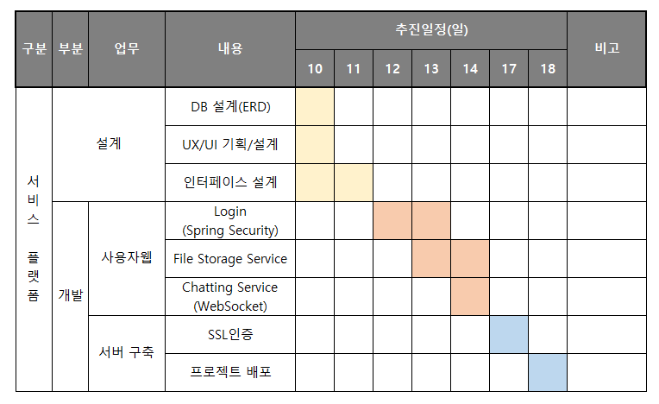
3. 추진 일정 - 단계별 일정(Gantt chart)
디자인스타일가이드
Ver 1.0 /

Slide 28
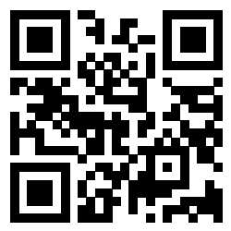
End Of Document
Thank you
디자인스타일가이드
Ver 1.0 /

